Slide 1
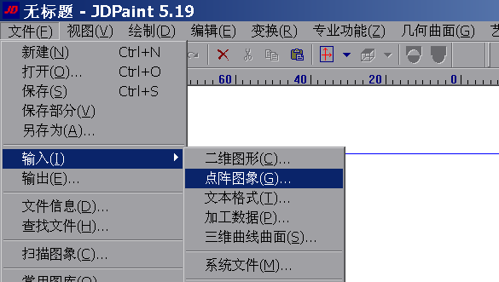
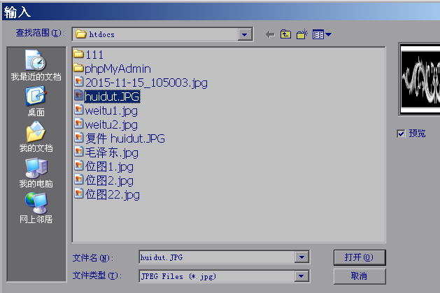
输入点阵图
(位图)
选择一个灰度图
注意路径不要太复杂，不能包含太多中文
格式为*.bmp
或*.JPG

Slide 2
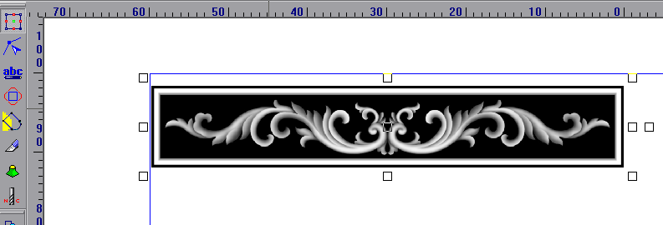
如有必要可以
调整大小

Slide 3
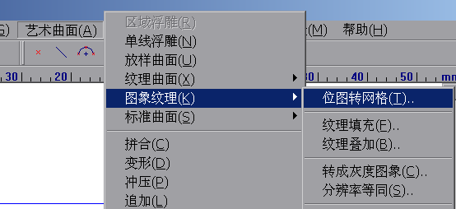
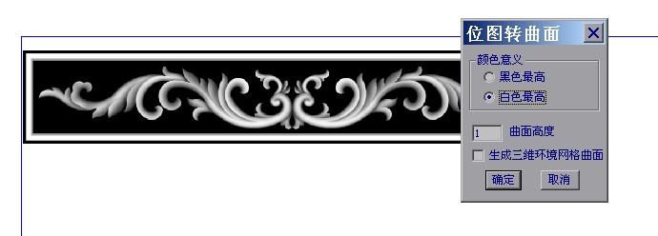
【艺术曲面】->【图像纹理】->
【位图转网格】
点击一下图片，弹出对话框，选择“曲面高度”=1mm

Slide 4
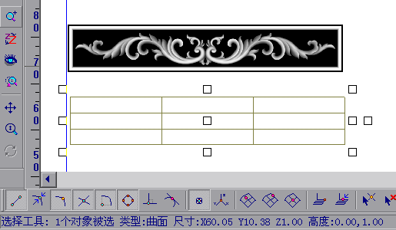
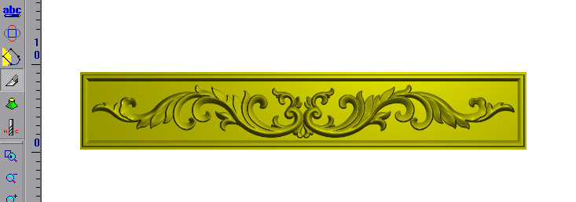
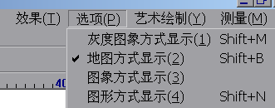

把生成的网格曲面和图像移开，
点击曲面，状态栏显示高度0.00，1.00
切换到虚拟雕塑工具，可以看到图形的渲染效果。
菜单【选项】->图形方式显示，可以看到左图的效果

Slide 5
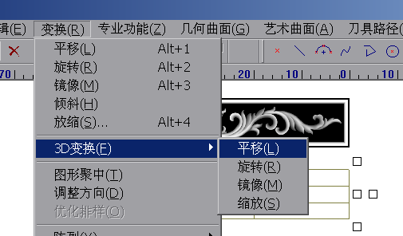
选择曲面，点击菜单【变换】->【3D变换】->【平移】

Slide 6
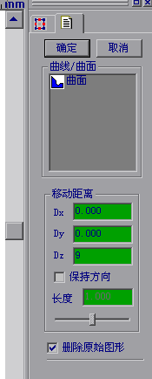
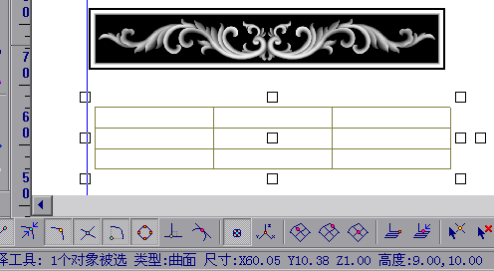
不要忘记点击确认
Z方向移动距离选择9mm
9mm的来历：10mm-图形高度
选中图形，确认下状态栏是否已经变更为9.00，10.00

Slide 7
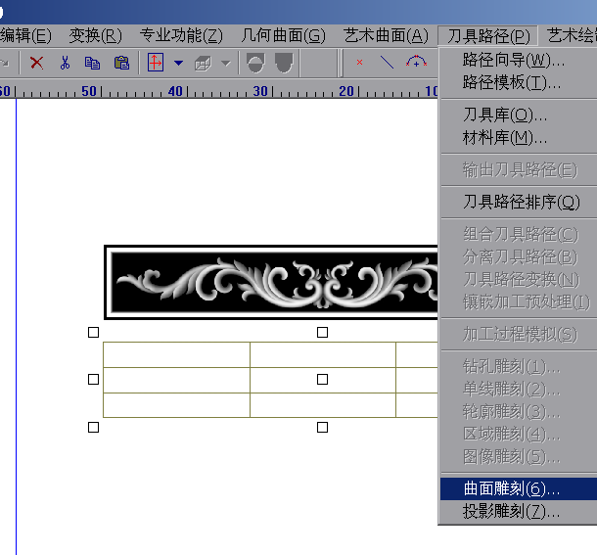
选中曲面，点击菜单
【刀具路径】->【曲面雕刻】

Slide 8
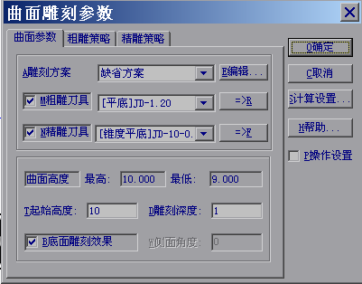
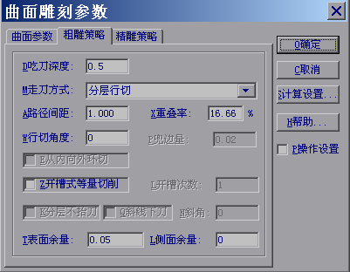
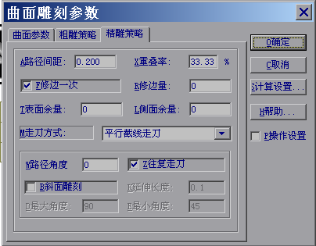
1：粗雕打钩
3：刀具选择：
[平底]JD-1.2
2：精雕打钩
4：刀具选择：
[锥度平底]JD-10-0.3
7：路径间距0.2mm
5：吃刀深度0.5mm
6：路径间距1.0mm

Slide 9
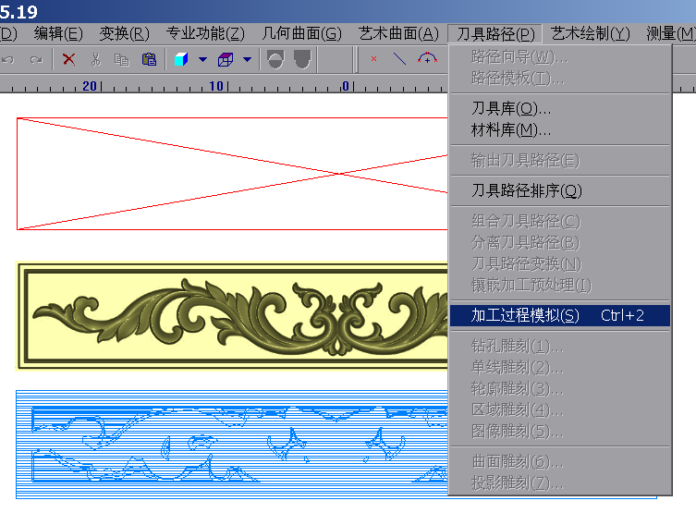
加工过程模拟

Slide 10
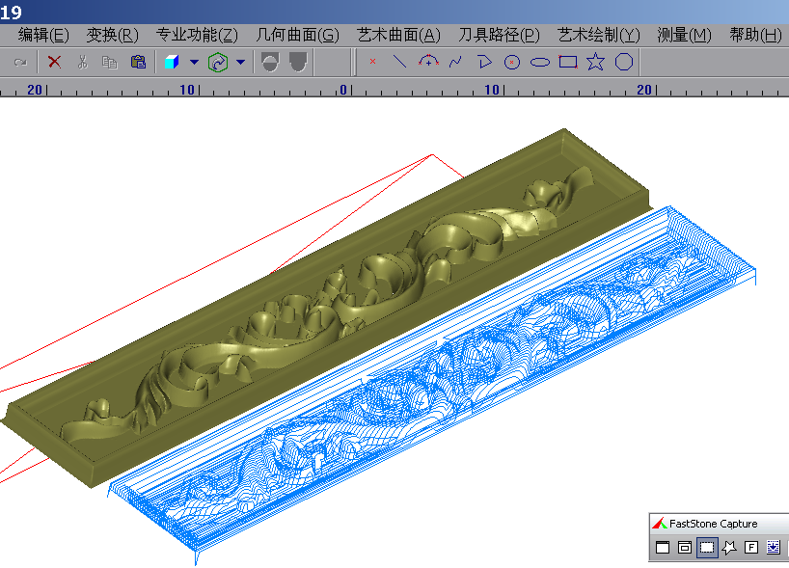
按住鼠标中键移动可以旋转角度观察
SHIFT+鼠标中键可以平移视图

Slide 11
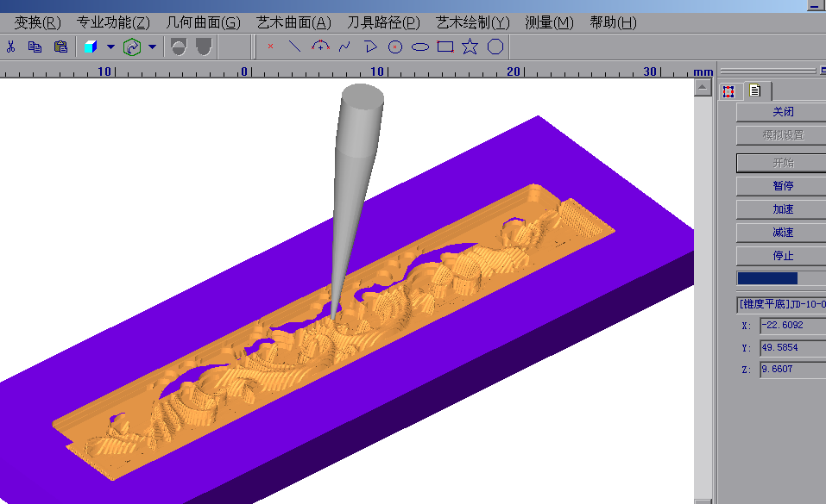
正在模拟中，粗雕完成，正在精雕

Slide 12
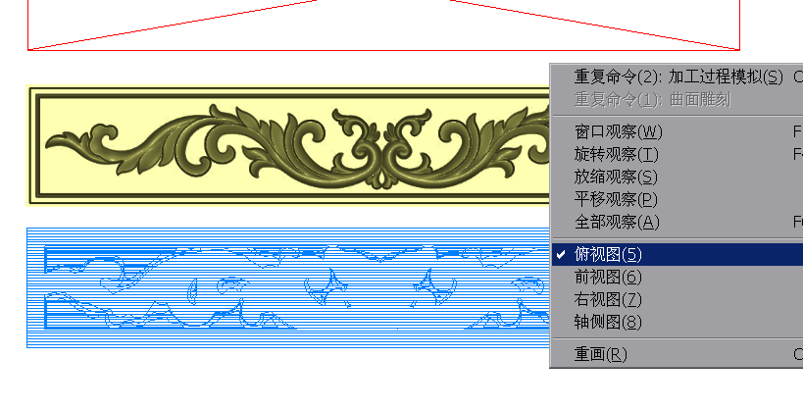
鼠标右键菜单，切换回俯视图

Slide 13
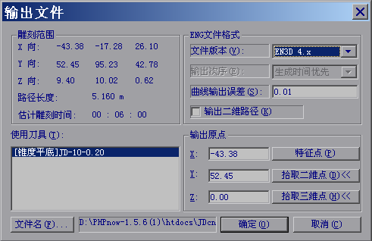
输出刀路以及转码成Gcode请见单独教程
有几点需要提醒；
1：刀路输出原点可以选择“路径左下角”，或者也可以“拾取二维点”。二维点要比路径左下角偏左偏下。防止刀路出现负坐标。
2：转码程序选择“4:CNC雕刻/切割/开槽/浮雕(JDpaint)”中的
“曲面粗雕刀路(浮雕)-1/2” 和“曲面精雕刀路(浮雕)-2/2”

Slide 14
